Slide 1













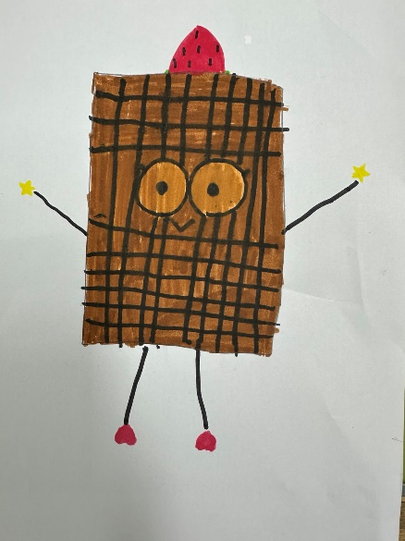
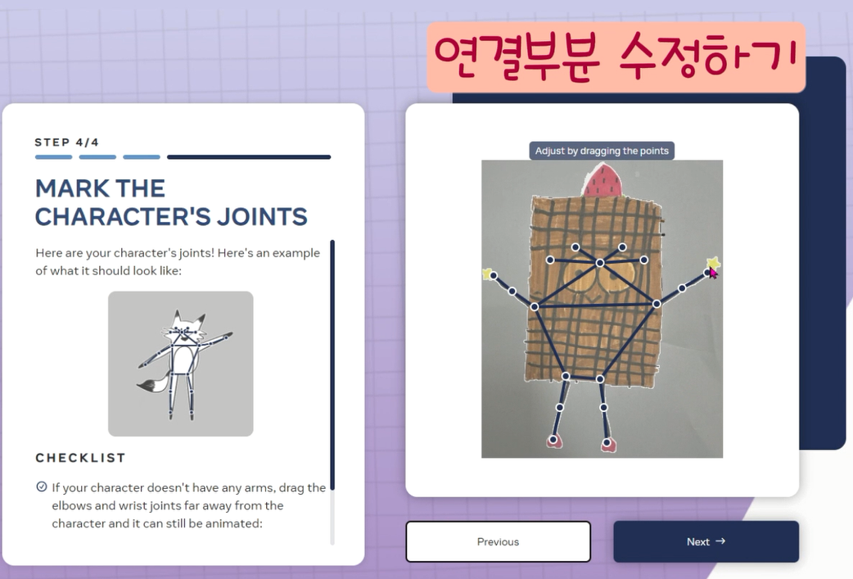
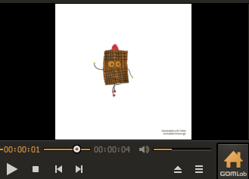


움직이는 나만의 캐릭터 만들기
손그림을 활용하여 움직이는 나만의 캐릭터 만들기
미술, 창체, 실과
초 3~6학년
업무 담당 장학사가 유튜브 업로드 후 입력 예정
디벗, 종이, 색칠도구
• (디자인)손그림 그리기
• (제작) animated drawings로 움직이는 캐릭터 만들기
• (공유) 만든 영상 공유하기
▸ 손그림을 그릴 때는 팔과 다리가 뚜렷하게 표현되어야 한다.
▸ 연결점의 위치에 따라 캐릭터의 움직임이 달아지기 때문에 다양하게 수정해 본다.
▸ 애니매이션의 종류에 따라 다양한 움직임의 캐릭터를 표현할 수 있다.
▸ 학기초 자기소개 활동에 활용할 수 있다.

Slide 2




나를 표현할 수 있는 캐릭터를 그려봅시다.

